Slide 1




TRƯỜNG TIỂU HỌC ……
CHÀO MỪNG QUÝ THẦY CÔ
VỀ DỰ GIỜ THĂM LỚP
Môn Tiếng Việt lớp 3
BÀI 12: SÔNG QUÊ (T1,2)
Giáo viên:
Lớp: 3

Slide 2
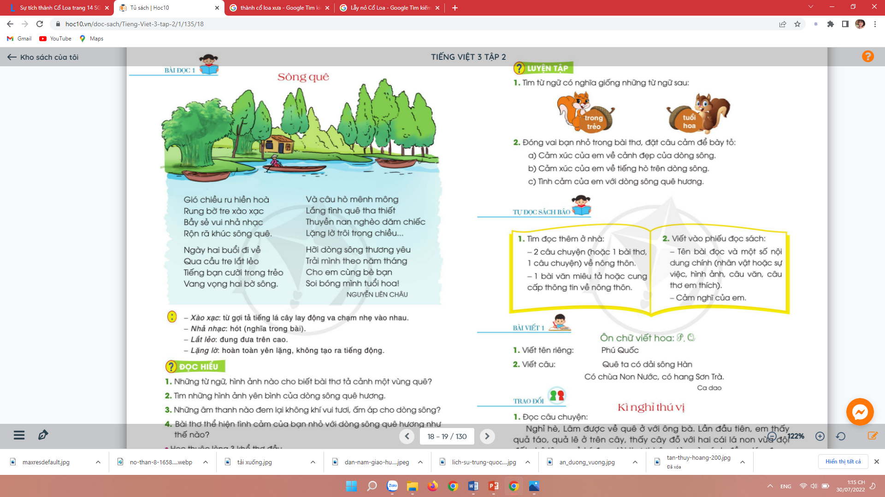

Slide 3
Thứ……ngày…..tháng…..năm…….
TIẾNG VIỆT: BÀI 12
Bài đọc 1: SÔNG QUÊ
1. Hướng dẫn đọc.
Đọc diễn cảm toàn bài. Giọng đọc vui tươi, trong sáng, phù hợp với cảm xúc chủ đạo của bài thơ.
2. Chia đoạn.
+ Khổ 1: Từ đầu đến sông quê.
+ Khổ 2: Tiếp theo cho đến bờ sông.
+ Khổ 3: Tiếp theo cho đến trong chiều...
+ Khổ 4: Còn lại

Slide 4
Thứ……ngày…..tháng…..năm…….
TIẾNG VIỆT: BÀI 12
Bài đọc 1: SÔNG QUÊ
3. Luyện đọc và tìm hiểu bài.
a. Luyện đọc từ, câu
rộn rã, lắt lẻo, trong trẻo, thuyền nan, lặng lờ, soi bóng.
Tiếng bạn cười trong trẻo
Vang vọng hai bờ sông;
Cho em cùng bè bạn
Soi bóng mình tuổi hoa! /
/
/
/
/
/
b. Giải nghĩa từ
Xào xạc,
Nhã nhạc,
Lắt lẻo,
Lặng lờ,

Slide 5
Thứ……ngày…..tháng…..năm…….
TIẾNG VIỆT: BÀI 12
Bài đọc 1: SÔNG QUÊ
Luyện đọc
Tìm hiểu bài
Câu 1: Những từ ngữ, hình ảnh nào cho biết bài thơ tả cảnh một vùng quê?
rộn rã, lắt lẻo, trong trẻo, thuyền nan, lặng lờ, soi bóng.
Các từ ngữ: bờ tre, bầy sẻ, khúc sông quê, cầu tre lắt lẻo, bờ sông, câu hò, tình quê.
Tiếng bạn cười /trong trẻo /
Vang vọng / hai bờ sông;//
Cho em / cùng bè bạn /
Soi bóng mình / tuổi hoa!//
Câu 2: Tìm những hình ảnh yên bình của dòng sông quê hương.
Các hình ảnh trong bài thơ đều rất đẹp và yên bình: bờ tre, bầy sẻ, cầu tre lắt lẻo, thuyền nan nghèo lặng lờ trôi, em cùng bè bạn soi bóng mình tuổi hoa,...

Slide 6
Thứ……ngày…..tháng…..năm…….
TIẾNG VIỆT: BÀI 12
Bài đọc 1: SÔNG QUÊ
Luyện đọc
Tìm hiểu bài
Câu 3: Những âm thanh nào đem lại không khí vui tươi, ấm áp cho dòng sông?
rộn rã, lắt lẻo, trong trẻo, thuyền nan, lặng lờ, soi bóng.
Tiếng bờ tre xào xạc trong gió, tiếng bầy sẻ “nhả nhạc” rộn rã cả một khúc sông; tiếng cười của các bạn nhỏ trong trẻo, vang vọng hai bờ sông; tiếng hò mênh mông tha thiết cất lên từ những chiếc thuyền nan trên sông.
Tiếng bạn cười /trong trẻo /
Vang vọng / hai bờ sông;//
Cho em / cùng bè bạn /
Soi bóng mình / tuổi hoa!//
Câu 4: Bài thơ thể hiện tình cảm của bạn nhỏ với dòng sông quê hương như thế nào?
VD: Bạn nhỏ rất yêu mến dòng sông quê hương thơ mộng, yên bình.

Slide 7

Thứ……ngày…..tháng…..năm…….
TIẾNG VIỆT: BÀI 12
Bài đọc 1: SÔNG QUÊ
Luyện đọc
Tìm hiểu bài
rộn rã, lắt lẻo, trong trẻo, thuyền nan, lặng lờ, soi bóng.
NỘI DUNG
Dòng sông yên bình, tươi đẹp; tình cảm tha thiết của bạn nhỏ với dòng sông quê hương.
Tiếng bạn cười /trong trẻo /
Vang vọng / hai bờ sông;//
Cho em / cùng bè bạn /
Soi bóng mình / tuổi hoa!//

Slide 8
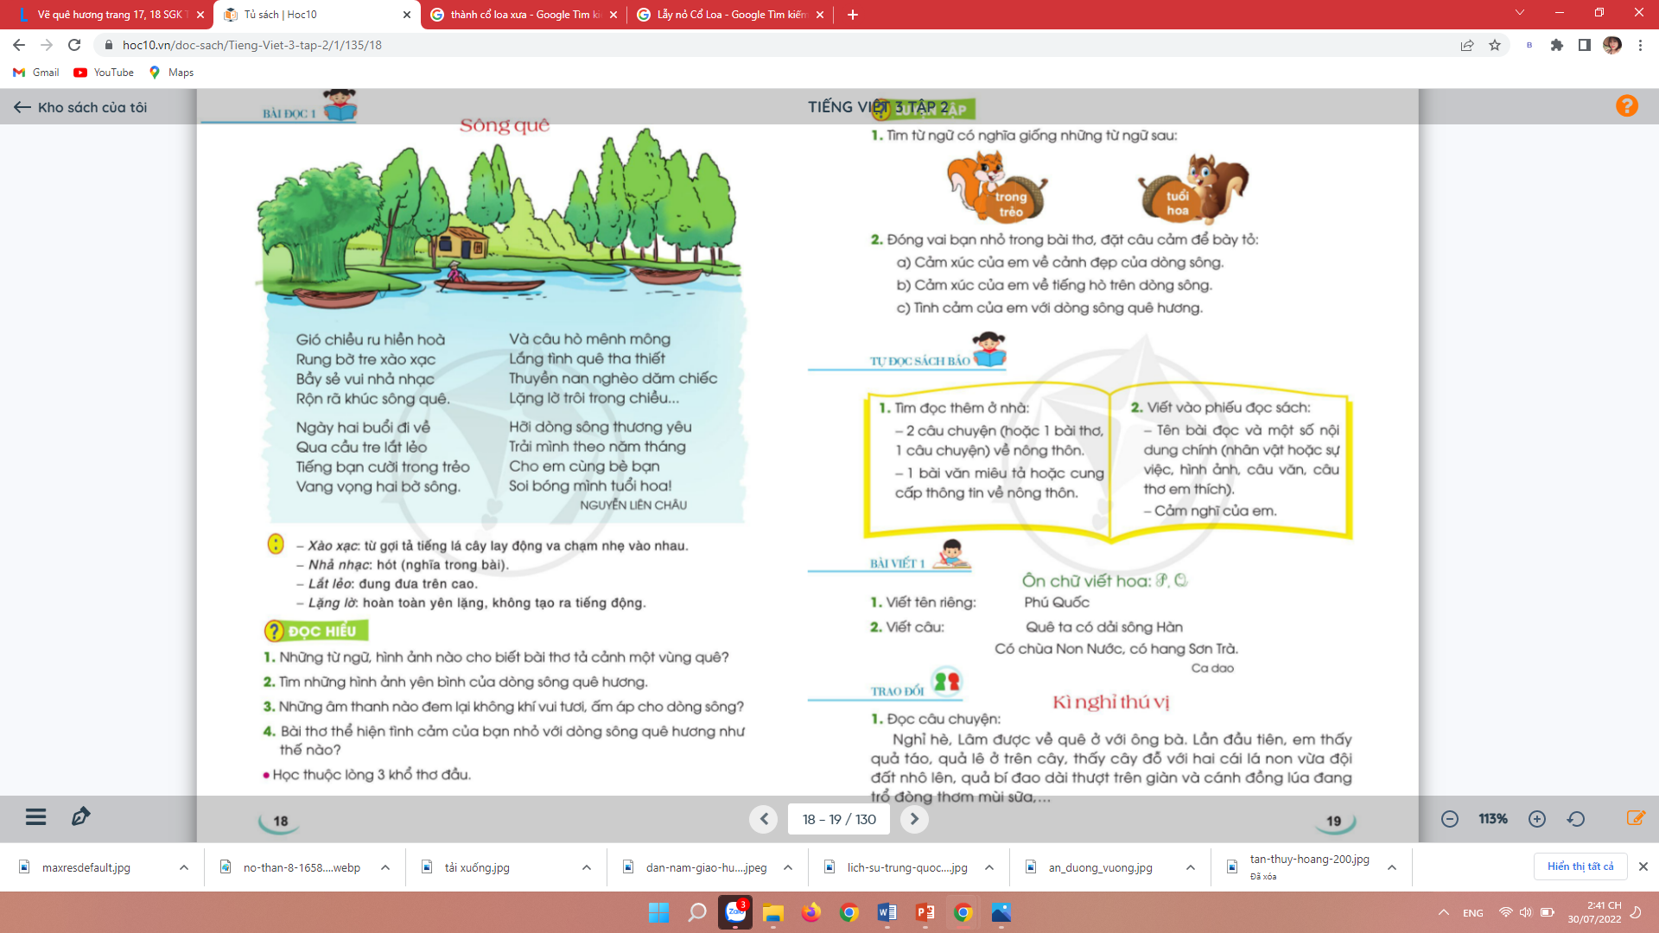
Thứ……ngày…..tháng…..năm…….
TIẾNG VIỆT: BÀI 12
Bài đọc 1: SÔNG QUÊ
4. Luyện tập.
1) Tìm từ ngữ có nghĩa gần giống với những từ ngữ sau:
trong veo
trong sáng
tuổi thơ
tuổi thiếu nhi

Slide 9
Thứ……ngày…..tháng…..năm…….
TIẾNG VIỆT: BÀI 12
Bài đọc 1: SÔNG QUÊ
4. Luyện tập.
2) Đóng vai bạn nhỏ trong bài thơ, đặt câu cảm để bày tỏ.
Cảm xúc của em về cảnh đẹp của dòng sông.
Dòng sông quê em đẹp quá! / Dòng sông quê em thật thanh bình! / Ôi dòng sông quê hương yên bình quá ...
b) Tình cảm của em với dòng sông quê hương.
Tiếng hò trên sống mới tha thiết làm sao! / Tiếng hò ngọt ngào, thân thương quát /Ối, giọng hò sao mà da diết thế! / ...
c) Tình cảm của em với dòng sông quê hương.
Yêu lắm, sông ơi! / Ơi dòng sông thương yêu của em! /...

Slide 10
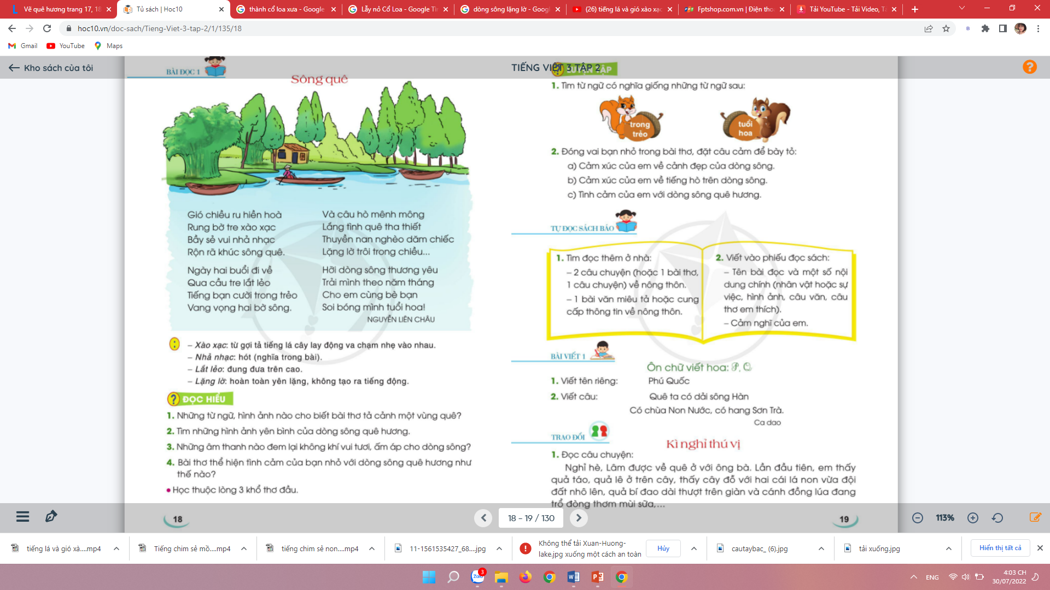
Thứ……ngày…..tháng…..năm…….
TIẾNG VIỆT: BÀI 12
TỰ ĐỌC SÁCH BÁO
(HS thực hiện ở nhà)

Slide 11

XIN CHÂN THÀNH CẢM ƠN
QUÝ THẦY CÔ GIÁO VÀ CÁC EM
Notes:
11

